Slide 1

Android高级开发试听课
码牛学院-用代码码出牛逼人生

Slide 2



码牛学院Android讲师介绍
David 复旦大学工程硕士，原Oppo资深研发工程师，网易特邀Android讲师，专注技术十年，产品控、代码控，拥有丰富的项目经验，主持研发了多个成功上线的大型互联网项目。热爱互联网，热衷于各种Android底层技术，精通NDK 架构和前端开发，擅长移动互联网高并发、可维护性架构设计，有丰富的实战经验。愿意和他人分享自己对技术的理解和感悟，讲课逻辑清晰，生动幽默。
Zee 中南大学计算机信息专业毕业，前新浪架构师，58同城项目负责人。8年Android行业从业经验，丰富的项目研发以及管理经验，原网易特邀Android讲师，对架构方面有深入的研究。授课激情有活力，能耐心帮助学员解决项目中遇到的问题。
River《Android开发入门与实战第二版》作者之一，《NFC：Arduino、Android与PhoneGap近场通信》译者，国内首批Android开发，曾任职于银联，华夏幸福等知名公司，擅长项目重构，架构，以及性能优化，拥有多年的项目开发以及管理经验，原网易特邀Android讲师。授课风格幽默风趣，有激情，注重站在学员的角度考虑问题。
Zee老师QQ：321163715

Slide 3

今晚课题
破解组件化开发的核心密码
窥探阿里ARouter组件化路由框架的原理
视频资料加叮当老师微信
码牛学院-用代码码出牛逼人生

Slide 4
目 录
COMPANY
01
什么是组件化？为什么要去将项目组件化开发
02
组件化开发中路由框架究竟是什么？
03
阿里ARouter框架的原理解析
04
APT技术实现手写Arouter框架

Slide 5

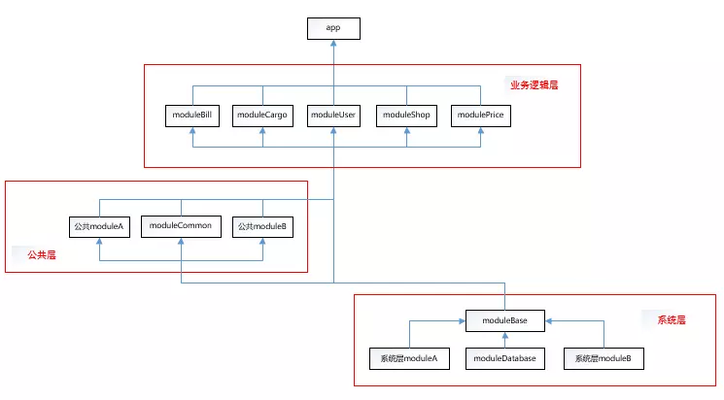
什么是组件化？

Slide 6
它能给我们带来什么？
编译速度
超级解耦
我们可以按需测试单一模块极大的提升了我们的开发速度
极度的降低了模块之间的耦合，便于后期维护与更新
功能重用
便于团队开发
某一块的功能在另外的组件化项目中使用只需要单独依赖这一模块即可
组件化架构是团队开发必然会选择的一种开发方式，它能有效的使团队更好的协作

Slide 7
组件化开发要注意的几个点
要注意包名和资源文件命名冲突问题
Gradle中的版本号的统一管理
组件在Application和Library之间如何做到随意切换
AndroidManifest.xml文件的区分
Library不能在Gradle文件中有applicationId

Slide 8
怎样搭建一个完整的组件化项目
第一步
创建模块、统一版本、模块可在Library和Application之间进行随意切换、AndroidManifest.xml文件的区分管理
第二步
创建组件化路由框架

Slide 9
什么是组件化路由框架？它能够做什么？
主Module
Module—1
Module—2
Module—3
中间件/代理/路由

Slide 10
Android编译时注解—APT技术
APT(Annotation Processing Tool)
即注解处理器，是一种处理注解的工具，确切的说它是javac的一个工具，它用来在
编译时扫描和处理注解。
简单来说就是在应用处于编译期的时候，通过注解处理器解析注解生成文件。
APT技术
注解
注解处理器

Slide 11
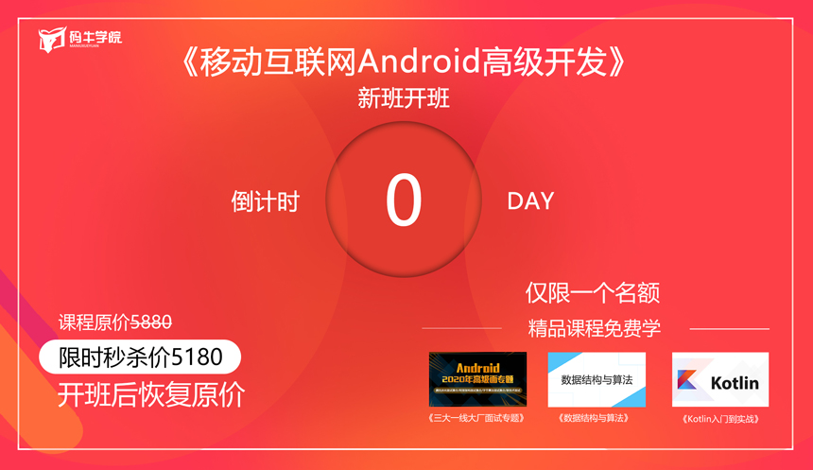
最新活动
叮当老师的微信
叮当老师的QQ：1979846055

Slide 12
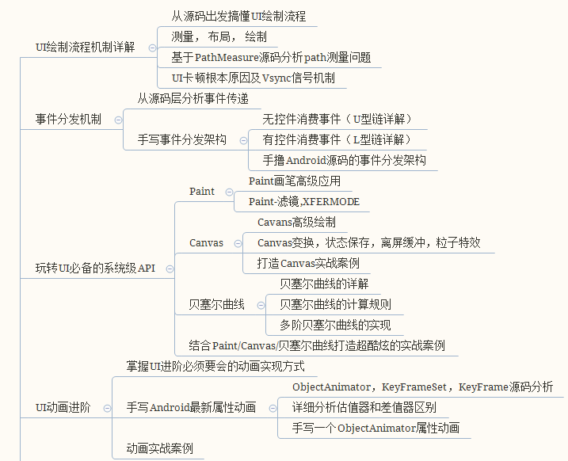
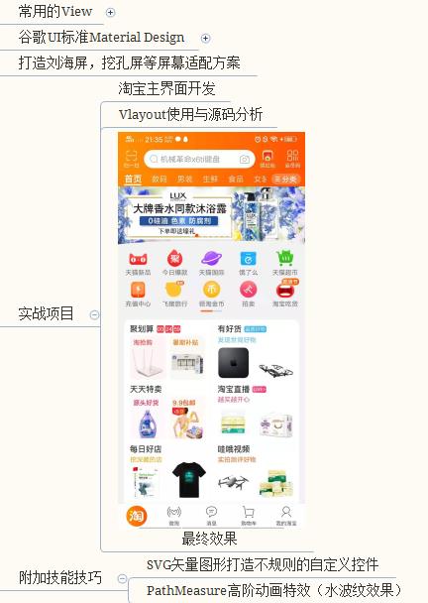
Android 高级UI
UI概述
1：UI绘制流程
2：事件分发机制
3：Paint/贝塞尔曲线
4：动画源码，进阶
5：屏幕适配
6：项目实战
注：贝塞尔曲线，动画，布局原理不仅仅只是Android上可以使用，其他语言在实现这些效果时大同小异；
码牛学院-用代码码出牛逼人生

Slide 13

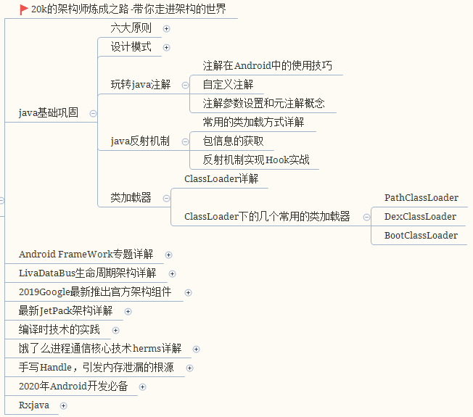
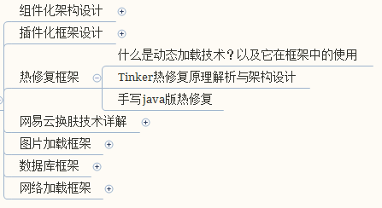
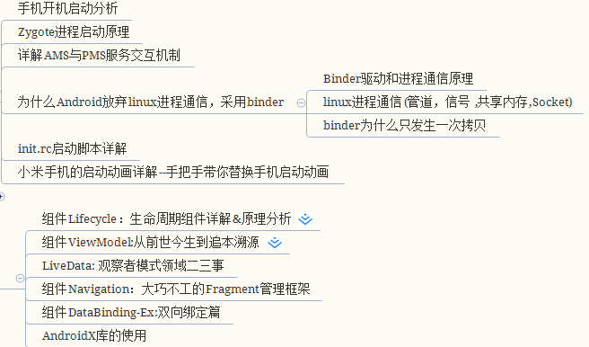
Android 高级架构师
架构概述
1：设计原则/模式
2：Framework/启动等源码分析
3：Google最新推出的组件
4：常见第三方框架分析手写
注：架构不管在哪门语言都是需要的，架构不单单是代码，更是思路；
码牛学院-用代码码出牛逼人生

Slide 14
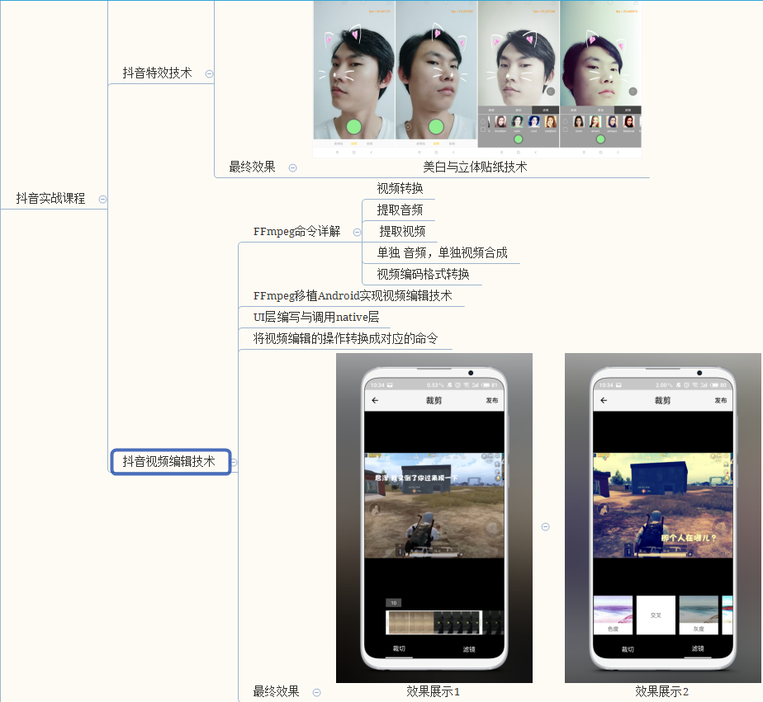
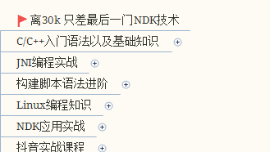
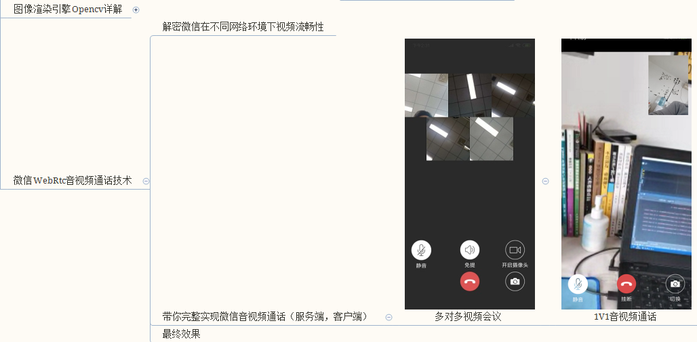
Android NDK深层进阶
NDK概述
1：C/C++基础/进阶
2：脚本语法/Linux基础
3：音视频
4：WebRtc/OPENGL
5：项目实战
注：4G时代出来了抖音等大量音视频应用，5G时代必然会涌现更多的需要大数据量的应用，NDK的学习迫在眉睫；而C/C+语言也将成为加密/防反编译的趋势；
码牛学院-用代码码出牛逼人生

Slide 15
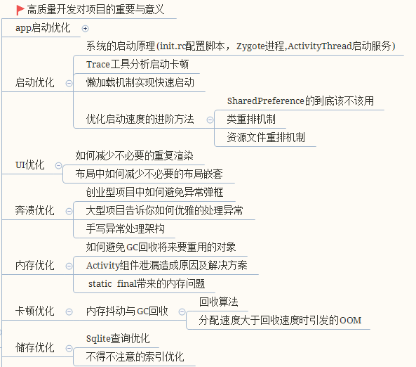
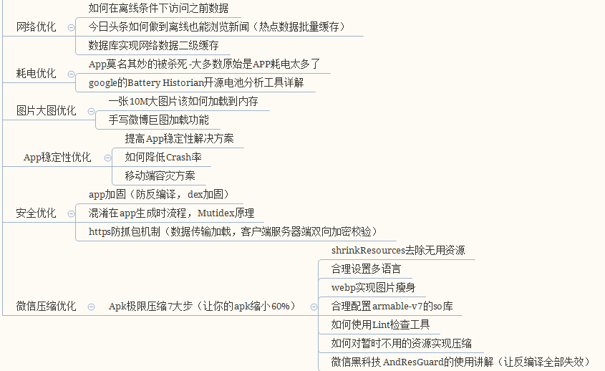
Android 性能优化
性能优化概述
1：UI/启动优化
2：稳定性
3：内存/电量
4：安全性
5：附加项目实战优化
注：当应用开发不再有技术难题，如何保证App在大量用户下依然稳定，高效，无惧“大数据”的冲击，性能优化无疑是最大利器，更是你能一直跟随前进的脚步；
码牛学院-用代码码出牛逼人生

Slide 16
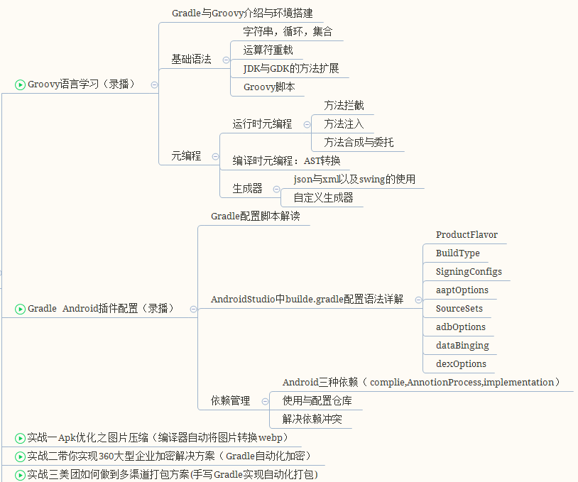
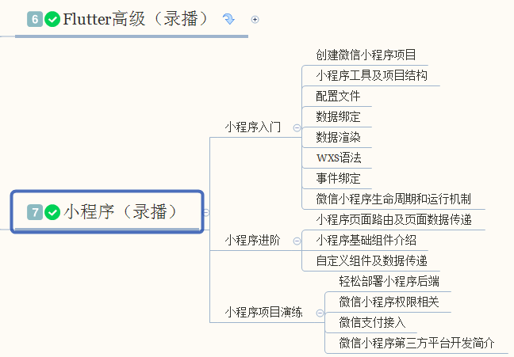
Android 其他
其他概述
1：Gradle
2：Flutter
3：小程序
4：项目实战
注：当app所有技术难题不再是问题，如何自动化编译打包，混合式开发，小程序等新技术也需要有所涉猎；
码牛学院-用代码码出牛逼人生

Slide 17
良性循环
技术
Toppro
凡是基于Android平台的应用开发都不再有技术壁垒。
不再仅限于“死工资”，技术价值最大化。
技术
Toppro
人脉
人脉
5k服务
5k服务
不管是公司还是Toppro都有机会，能力接触到更高端的圈子，增加新的机遇。
1-3年工作经验的人学习完本课程未涨5k，全额退费。
学完本高级课程未加薪5k，全额退费

Slide 18
“技术基础”多久能破？
1
Android高级UI
学习周期1.5月
2
Android高级架构
学习周期2月
Android学习周期
3
Android NDK
学习周期2月
4
Android性能优化
学习周期1.5月
学完本高级课程未加薪5k，全额退费

Slide 19
联系我们
叮当老师微信
叮当老师QQ:1979846055
Zee老师QQ：321163715

Slide 20
THANK YOU
码牛学院-用代码码出牛逼人生

